Slide 1
Типы данных в PostgreSQL*
* 1. Моргунов Е.П. PostgreSQL. Основы языка SQL: учеб. пособие. -
СПб.: БХВ-Петербург, 2018.- 336 с.: ил. ISBN 978-5-9775-4022-3.
2. Документация к PosgreSQL 9.6.17
https://postgrespro.ru/docs/postgresql/9.6/datatype
3. Postgresql-15-A4.pdf

Slide 2
PostgreSQL предоставляет пользователям богатый ассортимент встроенных типов данных.
Пользователи могут создавать свои типы в PostgreSQL, используя команду CREATE TYPE.
На следующем слайде представлена таблица, содержащая все встроенные типы данных общего пользования.
Многие из альтернативных имён, приведённых в столбце «Псевдонимы», используются внутри PostgreSQL по историческим причинам.
В этот список не включены некоторые устаревшие типы и типы для внутреннего применения.

Slide 3
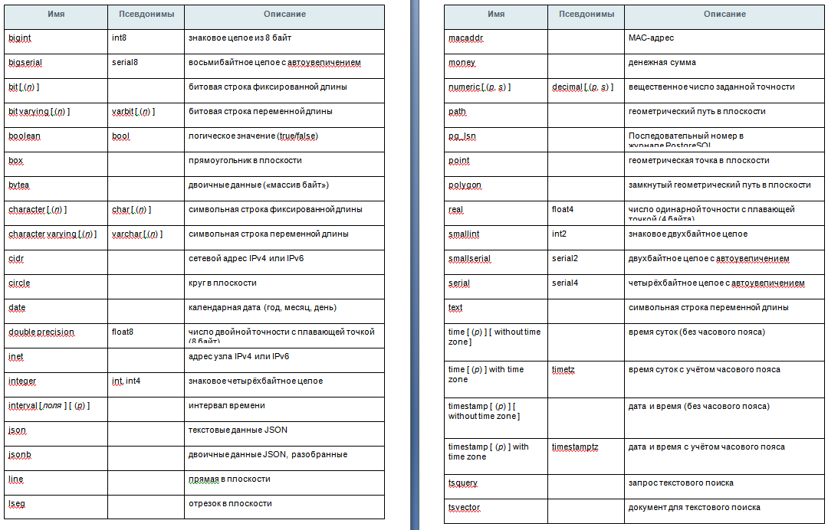
Таблица 1 – Типы данных

Slide 4
Каждый тип данных имеет внутреннее представление, скрытое функциями ввода и вывода.
При этом многие встроенные типы стандартны и имеют очевидные внешние форматы.
Однако есть типы, уникальные для PostgreSQL, например геометрические пути, и есть типы, которые могут иметь разные форматы, например, дата и время.
Некоторые функции ввода и вывода не являются в точности обратными друг к другу, то есть результат функции вывода может не совпадать со входным значением из-за потери точности.

Slide 5
1. Числовые данные
Группа числовых типов данных включает в себя ряд разновидностей:
    целочисленные типы;
    числа с фиксированной точностью;
    типы данных с плавающей точкой;
    последовательные типы (serial).

Slide 6
Числовые типы включают двух-, четырёх- и восьмибайтные целые, четырёх- и восьмибайтные числа с плавающей точкой, а также десятичные числа с задаваемой точностью.
Все эти целочисленные типы перечислены в таблице 2 (след. слайд).

Slide 7
Таблица 2 – Целочисленные типы
Имя | Размер | Описание | Диапазон
smallint | 2 байта | целое в небольшом диапазоне | -32768 .. +32767
integer | 4 байта | типичный выбор для целых чисел | -2147483648 .. +2147483647
bigint | 8 байт | целое в большом диапазоне | -9223372036854775808 .. 9223372036854775807
decimal | переменный | вещественное число с указанной точностью | до 131072 цифр до десятичной точки и до 16383 — после
numeric | переменный | вещественное число с указанной точностью | до 131072 цифр до десятичной точки и до 16383 — после
real | 4 байта | вещественное число с переменной точностью | точность в пределах 6 десятичных цифр
double precision | 8 байт | вещественное число с переменной точностью | точность в пределах 15 десятичных цифр
smallserial | 2 байта | небольшое целое с автоувеличением | 1 .. 32767
serial | 4 байта | целое с автоувеличением | 1 .. 2147483647
bigserial | 8 байт | большое целое с автоувеличением | 1 .. 9223372036854775807

Slide 8
1. Числовые данные
Целочисленные типы данных:
    smallint;
    integer;
    bigint.
    В PostgreSQL существуют псевдонимы для стандартизованных имен типов:
    int2;
    int4;
    int8.
    Число байт отражается в имени типа.
    Оптимальным выбором с точки зрения достижения компромисса между затратами памяти считается тип integer.
    В SQL определены только типы integer (или int), smallint и bigint.
    Имена типов int2, int4 и int8 выходят за рамки стандарта, хотя могут работать и в некоторых других СУБД.

Slide 9
1. Числовые данные
Числа фиксированной точности представлены двумя типами:
    numeric;
    decimal.
    Они являются идентичными.
    Далее примеры представлены с типом numeric.

Slide 10
1. Числовые данные
Для задания значения этого типа используются два базовых понятия:
    масштаб (scale);
    точность (preсision).
    Масштаб показывает число значащих цифр, стоящих справа от десятичной точки (запятой).
    Точность указывает общее число цифр как до десятичной точки, так и после нее.
    Пример.
    У числа 12.3456 точность составляет 6 цифр, а масштаб – 4 цифры.

Slide 11
1. Числовые данные
Параметры типа данных numeric указываются в круглых скобках после имени типа:
numeric(точность, масштаб).
Пример.
numeric(6, 2).
Числа типа numeric могут хранить большое количество цифр: 131072 цифры до десятичной точки, и 16383 цифры – после точки. При этом затрачивается больший объем памяти, чем в случае целых чисел!
Рекомендации: данный тип данных (numeric, decimal) следует выбирать для хранения денежных сумм, а также в тех случаях, когда требуется гарантировать точность вычислений.

Slide 12
1. Числовые данные
Целочисленные значения можно считать числами с масштабом 0.
Для столбца типа numeric можно настроить и максимальную точность, и максимальный масштаб. Столбец типа numeric объявляется следующим образом:
numeric(точность, масштаб)
Точность должна быть положительной, а масштаб положительным или равным нулю.
Альтернативный вариант
numeric(точность)
устанавливает масштаб 0.

Slide 13
1. Числовые данные
Форма:
numeric
без указания точности и масштаба создаёт столбец, в котором можно сохранять числовые значения любой точности и масштаба в пределах, поддерживаемых системой.
В столбце этого типа входные значения не будут приводиться к какому-либо масштабу, тогда как в столбцах numeric с явно заданным масштабом значения подгоняются под этот масштаб.

Slide 14
1. Числовые данные
Кроме обычных чисел тип numeric позволяет сохранить специальное значение NaN, что означает «not-a-number» (не число).
Любая операция c NaN выдаёт в результате тоже NaN.
Записывая это значение в виде константы в команде SQL, его нужно заключать в апострофы, например так:
UPDATE table1 SET x = 'NaN'.
Регистр символов в строке NaN не важен.

Slide 15
1. Числовые данные
Типы decimal и numeric равнозначны. Оба эти типа описаны в стандарте SQL.
При округлении значений тип numeric выдаёт число, большее по модулю, тогда как (на большинстве платформ) типы real и double precision выдают ближайшее чётное число.
Например представлен на следующем слайде.

Slide 16
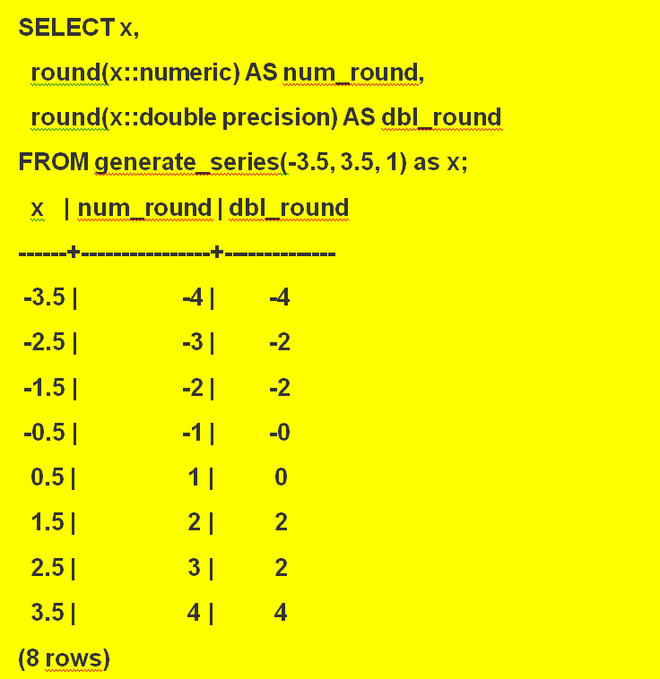

Slide 17
1. Числовые данные
Типы данных с плавающей точкой: real и double precision.
Тип данных real может представить числа в диапазоне от 1E-37 до 1E+37 с точностью не меньше 6 десятичных цифр.
Тип double precision имеет диапазон от 1E-307 до 1E+307 с точностью не меньше 15 десятичных цифр.

Slide 18
Типы данных real и double precision хранят приближённые числовые значения с переменной точностью.
На практике эти типы обычно реализуют стандарт IEEE 754 для двоичной арифметики с плавающей точкой (с одинарной и двойной точностью соответственно), в той мере, в какой его поддерживают процессор, операционная система и компилятор.
Неточность здесь выражается в том, что некоторые значения, которые нельзя преобразовать во внутренний формат, сохраняются приближённо, так что полученное значение может несколько отличаться от записанного. Управление подобными ошибками и их распространение в процессе вычислений является предметом изучения целого раздела математики и информатики, и в курсе «СУБД» не рассматривается.

Slide 19
Но... следует отметить следующее:
Если вам нужна точность при хранении и вычислениях (например, для денежных сумм), используйте вместо этого тип numeric.
Если вы хотите выполнять с этими типами сложные вычисления, имеющие большую важность, тщательно изучите реализацию операций в вашей среде и особенно поведение в крайних случаях (бесконечность, антипереполнение).

Slide 20
1. Числовые данные
Замечание: сравнение двух чисел с плавающей точкой на предмет равенства их значений может привести к неожиданным результатам.
Пример 3.
SELECT 0.1::real * 10 = 1.0::real;
?column?
boolean
--------
f

Slide 21
1. Числовые данные
В дополнение к обычным числам эти типы (real и double precision) поддерживают и специальные значения:
    Infinity (бесконечность);
    - Infinity (минус бесконечность);
    NaN (не число).
На компьютерах, где арифметика с плавающей точкой не соответствует стандарту IEEE 754, эти значения, вероятно, не будут работать должным образом. Записывая эти значения в виде констант в команде SQL, их нужно заключать в апострофы, например так:
UPDATE table2 SET x = 'Infinity'.
Регистр символов в этих строках не важен.

Slide 22
1. Числовые данные
Примечание.
Согласно IEEE 754, NaN не должно считаться равным любому другому значению с плавающей точкой (в том числе и самому NaN).
Чтобы значения с плавающей точкой можно было сортировать и использовать в древовидных индексах, PostgreSQL считает, что значения NaN равны друг другу, и при этом больше любых числовых значений (не NaN).

Slide 23
1. Числовые данные
PostgreSQL поддерживает также тип данных float, определенный в стандарте SQL.
    В объявлении типа может использоваться параметр: float(p).
    Если значение p лежит в диапазоне от 1 до 24, то это равносильно использованию типа real, а если же значение p лежит в диапазоне от 25 до 53 или параметр p не используется, то это будет равносильно использованию double precision.

Slide 24
1. Числовые данные
Числовой тип serial (последовательный тип).
Он фактически реализован не как настоящий тип, а просто как удобная замена целой группы SQL-команд.
Тип serial удобен в тех случаях, когда требуется в какой либо столбец вставлять уникальные целые значения, например, значения сурогатного первичного ключа.

Slide 25
1. Числовые данные
Синтаксис для создания столбца типа serial:
CREATE TABLE имя-таблицы (имя-столбца serial);
Эта команда эквивалентна следующей группе команд:
CREATE SEQUENCE имя-таблицы_имя-столбца_seq;
CREATE TABLE имя-таблицы
(
имя-столбца integer NOT NULL
DEFAULT nextval(‘имя-таблицы_имя-столбца_seq’)
);
ALTER SEQUENCE имя-таблицы_имя-столбца_seq
OWNED BY имя-таблицы.имя-столбца;

Slide 26
1. Числовые данные
CREATE SEQUENCE имя-таблицы_имя-столбца_seq;
CREATE TABLE имя-таблицы
(
имя-столбца integer NOT NULL
DEFAULT nextval(‘имя-таблицы_имя-столбца_seq’)
);
Пояснения по последовательностям.
Это генераторы уникальных целых чисел.
Для работы с последовательностями-генераторами используются специальные функции.
Одна из них – это функция nextval(), которая как раз и получает очередное число из последовательности, имя которой указано в качестве параметра функции.

Slide 27
1. Числовые данные
CREATE SEQUENCE имя-таблицы_имя-столбца_seq;
CREATE TABLE имя-таблицы
(
имя-столбца integer NOT NULL
DEFAULT nextval(‘имя-таблицы_имя-столбца_seq’)
);
В команде CREATE TABLE ключевое слово DEFAULT предписывает, чтобы СУБД использовала в качестве значения по умолчанию то значение, которое формирует функция nextval().

Slide 28
1. Числовые данные
CREATE SEQUENCE имя-таблицы_имя-столбца_seq;
CREATE TABLE имя-таблицы
(
имя-столбца integer NOT NULL
DEFAULT nextval(‘имя-таблицы_имя-столбца_seq’)
);
Если в команде вставки строки в таблицу INSERT INTO не будет передано значение для поля serial, то СУБД обратится к услугам функции nextval.
В том случае, когда в таблице поле типа serial является суррогатным первичным ключом, тогда нет необходимости указывать явное значение для вставки в это поле.

Slide 29
1. Числовые данные
Кроме типа serial существуют еще два аналогичных типа: bigserial и smallserial.
Им соответствуют типы bigint и smallint.
Рекомендации: при выборе конкретного последовательного типа нужно учитывать предполагаемое число строк в таблице и частоту удаления и вставки строк, т.к. даже при небольшой таблицы может потребоваться большой диапазон, если операции удаления и вставки строк выполняются часто.

Slide 30
2. Символьные (строковые) типы
Стандартные строковые типы: character varying(n) и character(n), где параметр n указывает максимальное число символов в строке.
Если сохраняемая строка символов короче, чем указано в определении типа, то значение типа character будет дополнено пробелами до требуемой длины, а значение character varying будет сохранено как есть.
Типы character varying(n) и character(n) имеют псевдонимы varchar(n) и char(n) соответственно.
На практике используют именно эти псевдонимы.

Slide 31
2. Символьные (строковые) типы
PostgreSQL дополнительно предлагает еще один символьный тип – text.
В столбце этого типа можно ввести сколь угодно большое значение.
Документация по PostgreSQL рекомендует использовать типы text и varchar, поскольку такое отличительное свойство типа character, как дополнение значений пробелами, на практике почти не востребовано.
В PostgreSQL обычно используется тип text.

Slide 32
2. Символьные (строковые) типы
Константы символьных типов в SQL-командах заключаются в одинарные кавычки.
SELECT ‘PostgreSQL’;
?column?
----------
PostgreSQL
В том случае, когда в константе содержится символ одинарной кавычки или обратной косой черты, их необходимо удваивать.
SELECT ‘PostgreSQL’’2019’;
?column?
---------------
PostgreSQL’2019

Slide 33
2. Символьные (строковые) типы
В том случае, когда таких символов в константе много, все выражение становится трудно воспринимать.
Для повышения наглядности используется удвоенный символ «$».
Эти символы выполняют ту же роль, что и одинарные кавычки.
При использовании символов «$» в качестве ограничителей уже не нужно удваивать никакие символы, содержащие в самой константе: ни одинарные кавычки, ни символы обратной косой черты.
SELECT $$PostgreSQL’2019\02’a;
?column?
---------------
PostgreSQL’2019\02’a

Slide 34
2. Символьные (строковые) типы
PostgreSQL предлагает еще одно расширение стандарта SQL – строковые константы в стиле языка С.
Чтобы иметь возможность их использовать, нужно перед одинарной кавычкой написать символ «E».
Например, для включения в константу символа новой строки нужно сделать так:
SELECT E’PostgreSQL\n2019’;
?column?
---------------
PostgreSQL
2019

Slide 35
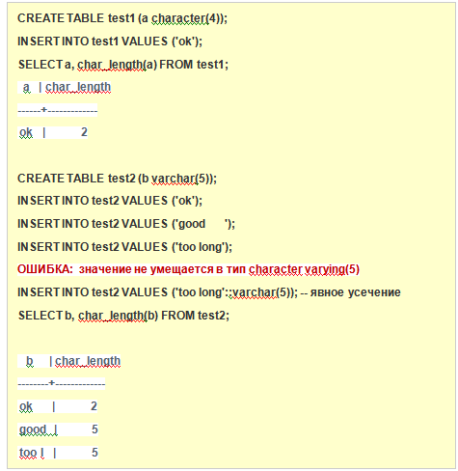
2. Символьные (строковые) типы

Slide 36
3. Тип «Дата/Время»
PostgreSQL поддерживает все типы данных, предусмотренные стандартом SQL для даты и времени.
Рекомендуемый стандартом ISO8601 формат ввода дат: «yyyy-mm-dd».
PostgreSQL позволяет использовать и другие форматы для ввода, например: «Feb 20, 2019».
При вводе значений PostgreSQL использует формат по умолчанию «yyyy-mm-dd».
SELECT ‘2019-02-20’::date; SELECT ‘Feb-02-20’::date;
date date
--------------- --------------
2019-02-20 2019-02-20
Примечание: «:: date» - операция приведения типа.

Slide 37
3. Тип «Дата/Время»
Получение текущей даты.
SELECT current_date
date
---------------
2023-03-07
Примечание: при вызове функции круглые скобки не указываются.

Slide 38
3. Тип «Дата/Время»
Вывод даты в другом формате.
SELECT to_char(current_date, ‘dd.mm.yyyy’);
to_char
---------------
03.03.2022

Slide 39
3. Тип «Дата/Время»
Для хранения времени суток служат два типа данных: time и time with time zone.
time хранит только время суток.
time with time zone хранит время суток + часовой пояс.
Рекомендация: используйте тип time.
SELECT ‘23:15’ :: time SELECT ‘23:15:26’ :: time
time time
--------------- --------------
23:15:00 23:15:26
SELECT ‘25:15’ :: time
ОШИБКА: значение поля типа date/time вне диапазона: “25:15”

Slide 40
3. Тип «Дата/Время»
Время можно вводить не только в 24-часовом формате, но и в 12 часовом, при этом нужно использовать дополнительные суффиксы am и pm.
SELECT ‘11:15:36 am’ :: time SELECT ‘11:15:26 pm’ :: time
time time
--------------- --------------
11:15:36 23:15:36
Получение текущего времени.
SELECT current_time;
timetz
time with time zone
----------------------
23:20:57.294+04

Slide 41
3. Тип «Дата/Время»
Ввод даты с учетом часового пояса:
SELECT timestamp with time zone ‘2023-03-06 23:25:35’;
timestamptz
---------------------------
2023-03-06 23:25:35+04
Ввод даты без учета часового пояса:
SELECT timestamp ‘2019-02-20 23:25:35’;
timestamp
---------------------------
2019-02-20 23:25:35

Slide 42
3. Тип «Дата/Время»
Получение текущей временной отметки (дата и время одновременно:
SELECT current_timestamp;
time with time zone
---------------------------
2022-03-03 12:25:52+04

Slide 43
3. Тип «Дата/Время»
Тип interval.
Представляет продолжительность отрезка времени между двумя моментами времени.
Формат:
quantity unit [quantity unit …] direction
unit – единица измерения (microsecond, millisecond, second, minute, hour, day, week, month, year, decade, centure, millennium).
direction – количество единиц (пусто, либо ago).
SELECT ‘1 year 2 month ago’ :: interval;
interval
---------------------------
- 1 year -2 mons

Slide 44
3. Тип «Дата/Время»
Альтернативный формат получения интервала, предлагаемый стандартом ISO8601:
P [ years-months-days ] [ T hours:minutes:seconds ]
Замечание: Строка должна начинаться с символа P, а символ T разделяет дату и время (все выражение пишется без пробелов!)
SELECT ‘P0001-02-03T04:05:06’ :: interval;
interval
----------------------------------------
1 year 2 mouns 3 days 04:05:06

Slide 45
3. Тип «Дата/Время»
Поскольку интервал – это отрезок времени между двумя временными отметками, то значение этого типа можно получить при вычитании одной временной отметки из другой.
SELECT (‘2019-02-20’ :: timestamp – ‘2019-01-01’:: timestamp) :: interval;
interval
----------------------------------------
50 days
Нет объяснений: знак минус необходимо вводить на цифровой клавиатуре!

Slide 46
3. Тип «Дата/Время»
Резюме по работе с датами и временем.
Для получения значений текущей даты, текущего времени и текущей временной отметки (т.е. даты и времени в одном значении) служат функции:
    current_date;
    current_time;
    current_timestamp.
Эти функции часто применяются для получения значений по умолчанию при вставке строк в таблицы.
Их особенностью является то, что при их вызове круглые скобки не используются.

Slide 47
3. Тип «Дата/Время»
Значения временных отметок можно усекать с той или иной точностью с помощью функции date_trunc.
Например, для получения текущей временной отметки с точностью до одного часа нужно сделать так:
SELECT (date_tranc(‘hour’, current_timestamp));
date_tranc
-------------------------------
2023-03-06 23:00:00+04

Slide 48
3. Тип «Дата/Время»
Из значений временных отметок можно с помощью функции extract извлекать отдельные поля, т.е. год, месяц, день, число часов, минут, секунд и т.д.
Например, чтобы извлечь номер месяца, нужно сделать так:
SELECT extract( ‘mon’ FROM timestamp ‘1999-11-27 12:34:56.123’);
date_part
--------------
11
Примечание: выражение timestamp ‘1999-11-27 12:34:56.123’ не означает операцию приведения типа.
Оно присваивает тип данных timestamp литеральной константе.

Slide 49
4. Логический тип
Логический тип (boolean) может принимать три состояния:
    истина
    ложь
    неопределенное значение (NULL)
    Тип boolean реализует трехзначную логику.
    В качестве истинного состояния могут служить следующие значения:
    TRUE, ‘t’, ‘true’, ‘y’, ‘yes’, ‘on’, ‘1’.
    В качестве ложного состояния могут служить следующие значения:
    FALSE, ‘f’, ‘false’, ‘n’, ‘ no’, ‘off’, ‘0’.

Slide 50
4. Логический тип
Пример.
Создадим таблицу с двумя столбцами и добавим в нее несколько строк:
CREATE TABLE databases (открытый_исх_код boolean, бд text);
INSERT INTO databases VALUES (TRUE, ‘PostgreSQL’);
INSERT INTO databases VALUES (FALSE, ‘Oracle’);
INSERT INTO databases VALUES (TRUE, ‘MySQL’);
INSERT INTO databases VALUES (FALSE, ‘MS SQL Server’);
Выполним выборку всех строк из этой таблицы:
SELECT * FROM databases;
открытый_исх_код бд
-----------------------------------
t PostgreSQL
f Oracle
t MySQL
f MS SQL Server

Slide 51
4. Логический тип
Выберем только СУБД с открытым исходным кодом:
SELECT * FROM databases WHERE открытый_исх_код;
открытый_исх_код бд
-----------------------------------
t PostgreSQL
t MySQL
Примечание: в условии WHERE для проверки логических значений можно не писать выражение WHERE открытый_исх_код = ‘yes’, а достаточно указать имя столбца, содержащего логическое значение.

Slide 52
5. Массивы
PostgreSQL позволяют создавать в таблицах такие столбцы, в которых будут содержаться не скалярные значения, а массивы переменной длины.
Эти массивы могут быть многомерными и могут содержать значения любого из встроенных типов, а также типов данных, определенных пользователем.

Slide 53
5. Массивы
Пример.
Пусть необходимо сформировать и сохранить в базе данных в удобной форме графики работы пилотов авиакомпании, т.е. номера дней недели, когда они совершают полеты.
Создадим таблицу, в которой эти графики будут сохранены в виде единых списков, т.е., в виде одномерных массивов.
CREATE TABLE pilots
(
pilot_name text,
schedule integer[]
);
Примечание: задавать число элементов не обязательно.

Slide 54
5. Массивы
Добавим в таблицу четыре строки.
Массив в команде вставки представлен в виде строкового литерала с указанием типа данных и квадратных скобок, означающих массив.
INSERT INTO pilots VALUES
(‘Ivan’, ‘{1, 3, 5, 6, 7}’ :: integer[ ]),
(‘Petr’, ‘{1, 2, 5, 7 }’ :: integer[ ]),
(‘Pavel’, ‘{2, 5 }’ :: integer[ ]),
(‘Boris’, ‘{3, 5, 6 }’ :: integer[ ]);
Примечание: обратите внимание, что все массивы имеет различное число элементов!

Slide 55
5. Массивы
Выполним выборку из таблицы pilots.
SELECT * FROM pilots;
pilot_name schedule
------------------------------
Ivan {1, 3, 5, 6, 7}
Petr {1, 2, 5, 7}
Pavel {2, 5}
Boris {3, 5, 6}

Slide 56
5. Массивы
Предположим, что руководство компании решило, что каждый пилот должен летать 4 раза в неделю.
Теперь придется обновить значения в таблице.
Пилоту по имени Boris добавим один день с помощью операции конкатенации:
UPDATE pilots
SET schedule = schedule || 7
WHERE pilot_name = ‘Boris’;

Slide 57
5. Массивы
Пилоту по имени Pavel добавим один день в конец списка (массива) с помощью функции array_append:
UPDATE pilots
SET schedule = array_append(schedule, 6)
WHERE pilot_name = ‘Pavel’;
Ему же добавим один день в начало списка с помощью функции array_prepend:
UPDATE pilots
SET schedule = array_prepend(1, schedule)
WHERE pilot_name = ‘Pavel’;
Примечание: обратите внимание, что параметры функции поменялись местами!

Slide 58
5. Массивы
У пилота по имени Ivan имеется лишний день в графике.
С помощью функции array_remove удалим пятницу (второй параметр функции указывает значение элемента массива, а не индекс!):
UPDATE pilots
SET schedule = array_remove(schedule, 5)
WHERE pilot_name = ‘Ivan’;

Slide 59
5. Массивы
У пилота по имени Petr изменим дни полетов, не изменяя их общего количества.
Воспользуемся индексами для работы на уровне отдельных элементов массива.
По умолчанию нумерация индексов начинается с 1, а не с 0.
К элементам одного и того же массива можно обращаться в предложении SET по отдельности, как будто это разные столбцы.
UPDATE pilots
SET schedule [1] = 2, schedule [2] = 3
WHERE pilot_name = ‘Petr’;

Slide 60
5. Массивы
Можно сделать и так, используя срез (splice):
UPDATE pilots
SET schedule [1:2] = ARRAY[2, 3]
WHERE pilot_name = ‘Petr’;
Запись 1:2 означает индексы первого и последнего элементов диапазона массива.
Нотация с использованием ключевого слова ARRAY – это альтернативный способ создания массива (он соответствует стандарту SQL).
Т.о., присваивание новых значений производится сразу целому диапазону элементов массива.

Slide 61
5. Массивы
Получим выборку данных из таблицы:
SELECT * FROM pilots;
pilot_name schedule
------------------------------
Ivan {1, 3, 6, 7}
Petr {2, 3, 5, 7}
Pavel {1, 2, 5, 6}
Boris {3, 5, 6, 7}

Slide 62
5. Массивы
Продемонстрируем основные операции, которые можно применять к массивам, выполняя выборки из таблиц.
Получим список пилотов, летающих по средам:
SELECT * FROM pilots
WHERE array_position (schedule, 3) IS NOT NULL;
pilot_name schedule
------------------------------
Ivan {1, 3, 6, 7}
Petr {2, 3, 5, 7}
Boris {3, 5, 6, 7}
Функция array_position возвращает индекс первого вхождения элемента с указанным значением в массив.
Если же такого элемента нет, то она возвратит NULL.

Slide 63
5. Массивы
Выберем пилотов, летающих по понедельникам и воскресеньям:
SELECT * FROM pilots
WHERE schedule @ > ‘{1, 7}’:: integer;
pilot_name schedule
------------------------------
Ivan {1, 3, 6, 7}
Оператор @> означает проверку того факта, что в левом массиве содержатся все элементы правого массива.
Конечно, при этом в левом массиве могут находиться и другие элементы, что мы и видим в графике этого пилота.

Slide 64
5. Массивы
Ответим на вопрос: кто летает по вторникам и/или пятницам?
Для получения ответа воспользуемся оператором &&, который проверяет наличие общих элементов массива, т.е., пересекаются ли их множества значений.
В нашем примере число общих элементов, если они есть, может быть равно одному или двум.
В примере запроса мы будем использовать нотацию со словом ARRAY, а не ‘{2, 5}’:: integer[ ].
SELECT * FROM pilots
WHERE schedule && ARRAY [2, 5];
pilot_name schedule
------------------------------
Petr {2, 3, 5, 7}
Pavel {1, 2, 5, 6}
Boris {3, 5, 6, 7}

Slide 65
5. Массивы
Сформируем вопрос в форме отрицания: кто не летает ни во вторник, ни в пятницу?
Для получения ответа добавим в предыдущую SQL-команду отрицание NOT:
SELECT * FROM pilots
WHERE NOT (schedule && ARRAY [2, 5]);
pilot_name schedule
------------------------------
Ivan {1, 3, 6, 7}

Slide 66
5. Массивы
Можно развернуть массив в виде столбца таблицы.
В таком случае используется функция unnest:
SELECT unnest (schedule) AS день_недели
FROM pilots
WHERE pilot_name = ‘Ivan’;
день_недели
-----------
1
3
6
7

Slide 67
6. Типы JSON
Типы JSON предназначены для сохранения в столбцах таблиц базы данных таких значений, которые представлены в формате JSON (JavaScript Object Notation).
Существует два типа: json и jsonb.

Slide 68
6. Типы JSON
json.
Если столбец имеет тип json, тогда сохранение значений происходит быстрее, потому что они записываются в том виде, в котором были введены.
Но при последующем использовании этих значений в качестве операндов или параметров функций будет каждый раз выполняться их разбор, что замедляет работу.

Slide 69
6. Типы JSON
jsonb.
При использовании типа jsonb разбор производится однократно при записи значения в таблицу.
Это несколько замедляет операции вставки строк, в которых содержатся значения данного типа.
Но все последующие обращения к сохраненным значениям выполняются быстрее, т.к. выполнять их разбор уже не требуется.

Slide 70
6. Типы JSON
Еще ряд отличий json и jsonb:
Тип json сохраняет порядок следования ключей в объектах и повторяющиеся значения ключей, а тип jsonb этого не делает.
Рекомендуется в приложениях использовать тип jsonb, если только нет каких-то особых аргументов в пользу выбора типа json.

Slide 71
6. Типы JSON
Пример.
Предположим, что руководство авиакомпании всемерно поддерживает стремление пилотов улучшать свое здоровье, повышать уровень культуры и расширять кругозор.
Поэтому разработчики базы данных авиакомпании получили задание создать специальную таблицу, в которую:
- будут заноситься сведения о тех видах спорта, которыми занимается пилот;
- будет отмечаться наличие у него домашней библиотеки;
- будет фиксироваться количество стран, которые он посетил в ходе туристических поездок.

Slide 72
6. Типы JSON
CREATE TABLE pilot_hobbies
( pilot_name text,
hobbies jsonb);
INSERT INTO pilot_hobbies VALUES
('Ivan', '{"sports": ["футбол", "плавание"], "home_lib": true, "trips": 3}'::jsonb),
('Petr', '{"sports": ["теннис", "плавание"], "home_lib": true, "trips": 2}' :: jsonb),
('Pavel', '{"sports": ["плавание"], "home_lib": false, "trips": 4}' :: jsonb),
('Boris', '{"sports": ["футбол", "плавание", "теннис"], "home_lib": true, "trips": 0}' :: jsonb);
SELECT * FROM pilot_hobbies;
pilot_name hobbies
-------------------------------------------------------------------------------------------------------------------------------------
Ivan {“trips”: 3, “sports”: [“футбол”, “плавание”], “home_lib”: true}
Petr {“trips”: 2, “sports”: [“теннис”, “плавание”], “home_lib”: true,}
Pavel {“trips”: 4, “sports”: [“плавание”], “home_lib”: false}
Boris {“trips”: 0, “sports”: [“футбол”, “плавание”, “теннис”], “home_lib”: true}
Примечание: при выводе строк из таблицы порядок ключей в JSON-объектах не был сохранен!

Slide 73
6. Типы JSON
Пример.
Нужно сформировать футбольную сборную команду авиакомпании для участия в турнире.
Выбрать всех футболистов можно так (вариант 1):
SELECT * FROM pilot_hobbies
WHERE hobbies @> ‘{“sports”: [“футбол”]}’ :: jsonb;
pilot_name hobbies
-------------------------------------------------------------------------------------------------------------------------------------
Ivan {“trips”: 3, “sports”: [“футбол”, “плавание”], “home_lib”: true}
Boris {“trips”: 0, “sports”: [“футбол”, “плавание”, “теннис”], “home_lib”: true}
Можно и так (вариант 2):
SELECT pilot_name, hobbies -> ‘sports’ AS спорт
FROM pilot_hobbies
WHERE hobbies -> ‘sports’ @> [“футбол”]’ :: jsonb;
pilot_name спорт
---------------------------------------------------------------------------
Ivan [“футбол”, “плавание”]
Boris [“футбол”, “плавание”, “теннис”]
Обратите внимание, как используются
одинарные и двойные кавычки.
Операция -> служит для обращения
к конкретному ключу JSON-объекта.

Slide 74
6. Типы JSON
При создании столбца с типом данных json или jsonb не требуется задавать структуру объектов, т.е. конкретные имена ключей.
Поэтому в принципе возможна ситуация, когда в разных строках в JSON-объектах будут использоваться различные наборы ключей.
В представленном выше примере структуры JSON-объектов во всех строках совпадают.
А если бы они не совпадали, то как можно было бы проверить наличие ключа?

Slide 75
6. Типы JSON
Пример.
Ключа sport в представленных объектах нет.
Есть ключ sports!
Что покажет вызов функции count?
SELECT count(*)
FROM pilot_hobbies
WHERE hobbies ? ‘sport’;
count
--------
0
SELECT count(*)
FROM pilot_hobbies
WHERE hobbies ? ‘sports’;
count
--------
4
Ключ sport отсутствует.
Записи не найдены!
А вот ключ sports присутствует.
Найдены 4 записи!

Slide 76
6. Типы JSON
Как выполнить обновление JSON-объектов?
Предположим, что пилот по имени Boris решил посвятить себя только (!!!) хоккею.
Тогда в базе данных необходимо выполнить операцию:
UPDATE pilot_hobbies
SET hobbies = hobbies || ‘{”spotrs”: [‘хоккей’]}’
WHERE pilot_name = ‘Boris’;
SELECT pilot_name, hobbies
FROM pilot_hobbies
WHERE pilot_name = ‘Boris’;
pilot_name hobbies
------------------------------------------------------------------------------------------------------------
Boris {“trips”: 0, “sports”: [’’хоккей”], “home_lib”: true}

Slide 77
6. Типы JSON
Если впоследствии Boris захочет возобновить занятия футболом, то с помощью функции jsonb_set можно будет обновить сведения о нем в таблице:
UPDATE pilot_hobbies
SET hobbies = jsonb_set (hobbies, {spotrs, 1}, ‘”футбол”’)
WHERE pilot_name = ‘Boris’;
Второй параметр функции указывает путь в пределах JSON-объекта, куда нужно добавить новое значение.
В данном случае путь состоит из имени ключа (sports) и номера добавляемого элемента в массиве видов спорта (номер 1). Нумерация элементов начинается с нуля!
Третий параметр имеет тип jsonb, поэтому его литерал заключается в одинарные кавычки, а само добавляемое значение берется в двойные кавычки. В результате получается - ‘”футбол”’.

Slide 78
6. Типы JSON
Проверим успешность выполнения последней операции:
SELECT pilot_name, hobbies
FROM pilot_hobbies
WHERE pilot_name = ‘Boris’;
pilot_name hobbies
------------------------------------------------------------------------------------------------------------
Boris {“trips”: 0, “sports”: [’’хоккей”, “футбол”], “home_lib”: true}

Slide 79
7. Денежный тип
Тип money хранит денежную сумму с фиксированной дробной частью (две цифры).
Имя | Размер | Описание | Диапазон
money | 8 байт | денежная сумма | -92233720368547​758.08 .. +92233720368547​758.07
Сегодняшний тариф на газ (март, 2023): 6.44825 руб./м³
Как быть?

Slide 80
7. Денежный тип
Точность дробной части определяется на уровне базы данных параметром lc_monetary.
Для диапазона, показанного в таблице (пред. слайд), предполагается, что число содержит два знака после запятой.
Входные данные могут быть записаны по-разному, в том числе в виде целых и дробных чисел, а также в виде строки в денежном формате, например '$1,000.00'. Выводятся эти значения обычно в денежном формате, зависящем от региональных стандартов.

Slide 81
7. Денежный тип
Так как выводимые значения этого типа зависят от региональных стандартов, попытка загрузить данные типа money в базу данных с другим параметром lc_monetary может быть неудачной.
Во избежание подобных проблем, прежде чем восстанавливать копию в новую базу данных, убедитесь в том, что параметр lc_monetary в этой базе данных имеет то же значение, что и в исходной.
Значения типов numeric, int и bigint можно привести к типу money.
Преобразования типов real и double precision так же возможны через тип numeric, например:
SELECT '12.34'::float8::numeric::money;

Slide 82
7. Денежный тип
Но… использовать числа с плавающей точкой для денежных сумм не рекомендуется из-за возможных ошибок округления.
Значение money можно привести к типу numeric без потери точности.
Преобразование в другие типы может быть неточным и также должно выполняться в два этапа:
SELECT '52093.89'::money::numeric::float8;

Slide 83
7. Денежный тип
При делении значения типа money на целое число выполняется отбрасывание дробной части и получается целое, ближайшее к нулю.
Чтобы получить результат с округлением, выполните деление значения с плавающей точкой или приведите значение типа money к numeric до деления, а затем приведите результат к типу money.
Последний вариант предпочтительнее, так как исключает риск потери точности.
Когда значение money делится на другое значение money, результатом будет значение типа double precision (то есть просто число, не денежная величина). Денежные единицы измерения при делении сокращаются.

